Slide 1
사이버
공격 패턴
사전 감지
프로그램
1714490 김예진
1715237 이혜승
1714573 조수정

Slide 2
CONTENTS
주제 선정 동기
프로젝트 소개
프로젝트 실현 과정
시연영상
개선사항 및 기대효과
Future work

Slide 3





1
주제 선정 동기 및 소개
기술의 발전과 함께 지능화되는 사이버 공격에 대한 대응을 하기 위함.
대규모 보안 투자가 어려운 1인 기업, 중소 기업을 대상으로,
보안 위협에 대한 모니터링 및 공격 패턴 탐지 프로그램을 개발하고자 함.

Slide 4



2
프로젝트 소개
1. 개발 언어 & 환경
[Modeling]
개발 환경: Windows 10. i5-7200U, RAM 8.0GB, 64bit
개발 언어: Python 3.8.5
필요 라이브러리: conda 4.8.4, numpy 1.19.1, pandas 1.1.1, scikit-learn 0.23.2, scipy 1.5.2, sklearn 0.0
[Flask server]
개발 환경:
Flask 1.1.2
Werkzeug 0.15.4
개발 언어: Python 3.7.3
[iOS]
개발 환경:
macOS Catalina 10.15.5
Xcode ver. 11.4.1
개발 언어 : Swift 4

Slide 5



2
프로젝트 소개
2. 시스템 다이어그램
Flask web server
Model
(MLP model)
request
request
Prediction result
Virtual WEB
fetch
iOS
deploy
UNSW-NB15 데이터 활용 부분을 어떻게 도식화 하면 좋을까?!!
Jupyter notebook(local)

Slide 6
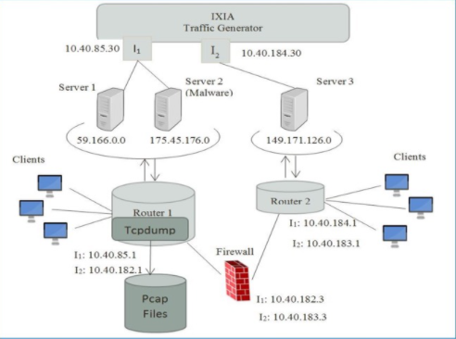
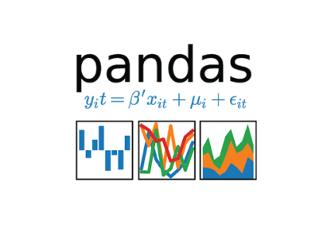

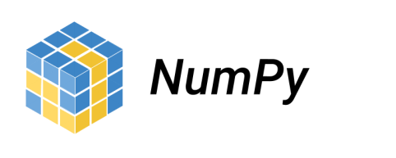

3
프로젝트 실현 과정
1. 데이터 수집 및 전처리
UNSW-NB15 데이터 활용

Slide 7
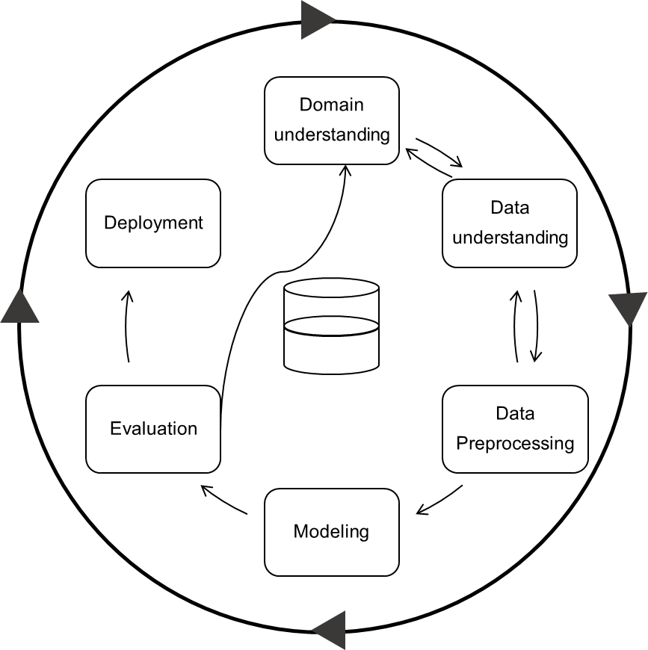
3
프로젝트 실현 과정
[모델링] CRISP-DM
Cross-Industry Standard Process for Data Mining [CRISP-DM] 분석 방법론
비즈니스 이해(도메인 이해와 대응됨)
데이터 이해
데이터 준비
모델링
평가

Slide 8

도형
3
프로젝트 실현 과정
[모델링] CRISP-DM
Domain understanding
Domain understanding
Deployment
Data understanding
Deployment
Data understanding
Evaluation
Data Preprocessing
Evaluation
Data Preprocessing
Modeling
Modeling

Slide 9
3
프로젝트 실현 과정
1. 비즈니스 이해(도메인 이해)
: 해결할 문제 파악/이해
: 적절한 해결책 공식이 나올 때까지 과정 반복
- 하려는 일이 무엇인지?
어떻게 해결할 것인지?
시나리오 중 어느 부분이 데이터 마이닝 모델을 이루는지?

Slide 10
3
프로젝트 실현 과정
2. 데이터 이해
: 여러 데이터의 장단점을 파악하고 비교.
UNSW-NB15를 선택하게 된 계기 작성하면 될 듯.

Slide 11
3
프로젝트 실현 과정
3. 데이터 수집 및 전처리
: 데이터 형태 변환 및 전처리하는 단계.
범주형 변수는 더미변수로 만들고, 트레이닝 데이터셋을 기준으로 정규화.
training, validate: 범주형 변수 → dummy 변수 생성 / 변수간 스케일 조정(scale)

Slide 12

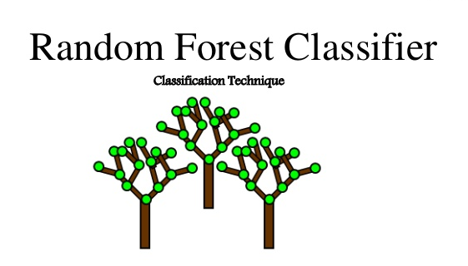

3
프로젝트 실현 과정
: 주어진 데이터(트레이닝셋)에서 y(정상, 공격 종류)를 예측하는 모델을 생성한다.
4. 모델링
[ 일단 예시 ]
[ 혹시 있나요 ]
[ DecisionTreeClassifier ]

Slide 13
3
프로젝트 실현 과정
5. 평가
가장 기본모델로 decision tree: validation set의 accuracy가 80%임
최소 80% 이상의 accuracy를 보이는 모델을 만들고자 함.
결론: mlp

Slide 14
3
프로젝트 실현 과정
4.
flask 서버
-flask서버에 생성한 모델을 deploy
-서버에 test 데이터의 하나의 record를 입력하면, 전처리(입력 데이터->리스트->데이터프레임->더미변수생성->스케일조정)과정을 통해 test데이터를 정제한 후, 모델에 넣어서 결과(이 로그데이터가 정상인지 혹은 어떤 공격인지?)를 반환.
-반환한 정보는 preds에 담겨있음.

Slide 15
4
시연 영상
동영상 첨부

Slide 16
5
개선사항 및 기대효과

Slide 17
6
Future work
실제 로그데이터를 수집하여, 웹에 접속하는 로그데이터 레코드 하나마다 실시간으로 예측해주고자 함.
(현재 이슈) 실제 로그데이터가 없음 / 레코드 하나씩 입력해서 트레이닝셋과 같은 형태로 전처리해주는 것이 어려움
0~9번까지의 attack categories가 있지만, 실제 사이버 공격은 더 지능적으로 변화하고 있기 때문에, 비지도학습으로 모델을 생성하여, 정상이 아닌 상황을 감지해보고자 함.

Slide 18

Thank you

